Slide 1


FASE 1 · ELIMINATÓRIAS
Conteúdo Técnico · Nivelamento
Fundamentos de Azure, controle de custo e primeiros laboratórios — do zero, para todos.
~4h50 DE CONTEÚDO · 100% CONTA TRIAL + GITHUB GRATUITO · PROJETO TFTICKETS

Slide 2


01
ELIMINATÓRIAS
O que é cloud e o que é Azure
Fundamentos de computação em nuvem, modelos de serviço e implantação, e o panorama da plataforma Microsoft Azure.
COPA DO MUNDO AZURE 2026
ELIMINATÓRIAS · NIVELAMENTO

Slide 3
CONCEITO
Computação em nuvem
"Computação em nuvem é a entrega de serviços de computação — servidores, armazenamento, banco de dados, rede e software — pela internet, pagando apenas pelo que você usa."
5 CARACTERÍSTICAS ESSENCIAIS (NIST)
Self-Service sob Demanda
Provisionamento sem interação humana com o provedor
Amplo Acesso via Rede
Disponível em qualquer dispositivo por padrões abertos
— Microsoft Azure
ANALOGIA COM SERVIÇOS PÚBLICOS
Pooling de Recursos
Recursos agrupados e compartilhados entre consumidores
Como água e luz, você paga só pelo que consome — sem construir sua própria usina
Elasticidade Rápida
Provisionados e liberados de forma elástica e automática
Recursos sob demanda, escaláveis conforme a necessidade
Troca de CAPEX (investimento inicial) por OPEX (despesa operacional)
Serviço Mensurável
Uso medido, controlado e otimizado de forma transparente
Infraestrutura mantida por especialistas, com redundância e alta disponibilidade
COPA DO MUNDO AZURE 2026
ELIMINATÓRIAS · NIVELAMENTO

Slide 4
02
ELIMINATÓRIAS
Modelos de nuvem
COPA DO MUNDO AZURE 2026
ELIMINATÓRIAS · NIVELAMENTO

Slide 5
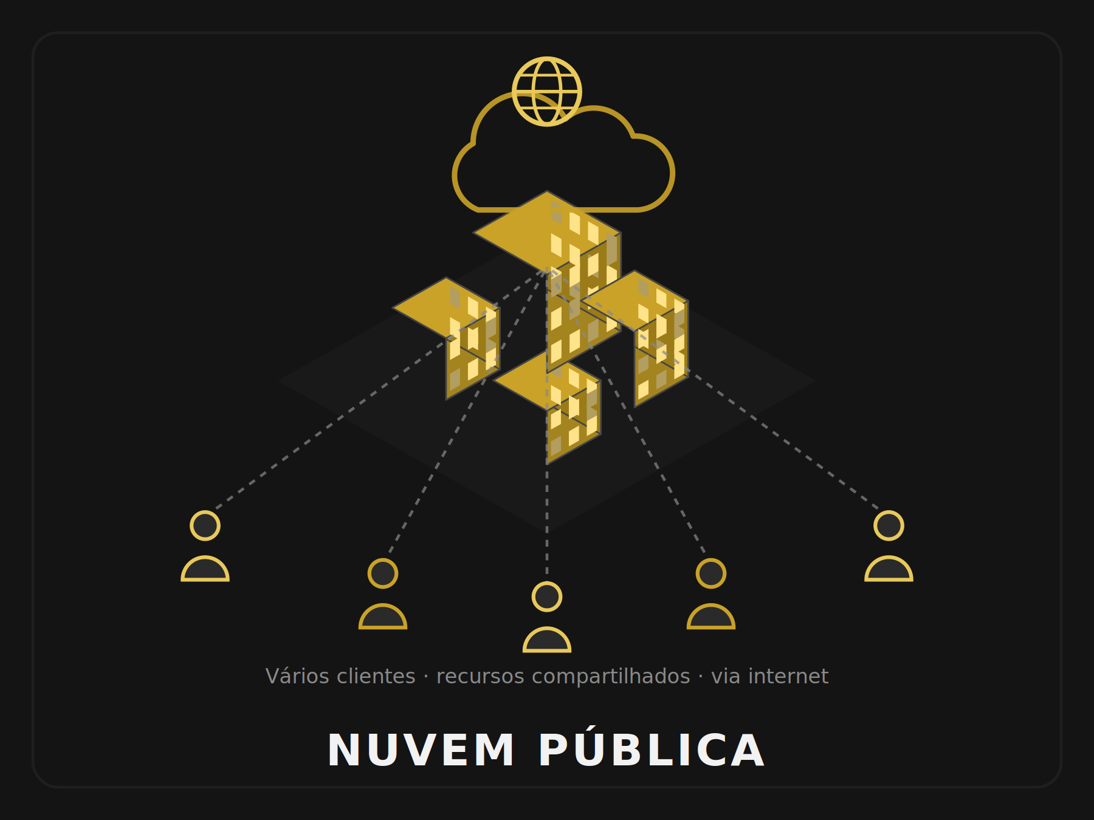
MODELO DE IMPLANTAÇÃO · 01 / 03
Nuvem Pública
Característica
Infraestrutura do provedor (Azure) compartilhada entre clientes e acessada pela internet. Modelo de pagamento por uso (pay-as-you-go), sem gerência de hardware.
Vantagens
Escala elástica quase ilimitada
Sem CapEx: paga só pelo uso
Implantação rápida e alcance global
Azure
AWS
Google
Desvantagens
Menos controle sobre o ambiente
Compliance pode exigir cuidado extra
Custo pode escalar sem governança
Exemplos de provedores de nuvem pública.
Modelo adotado pela TFTickets — 100% nuvem pública no Azure.
COPA DO MUNDO AZURE 2026
ELIMINATÓRIAS · NIVELAMENTO

Slide 6
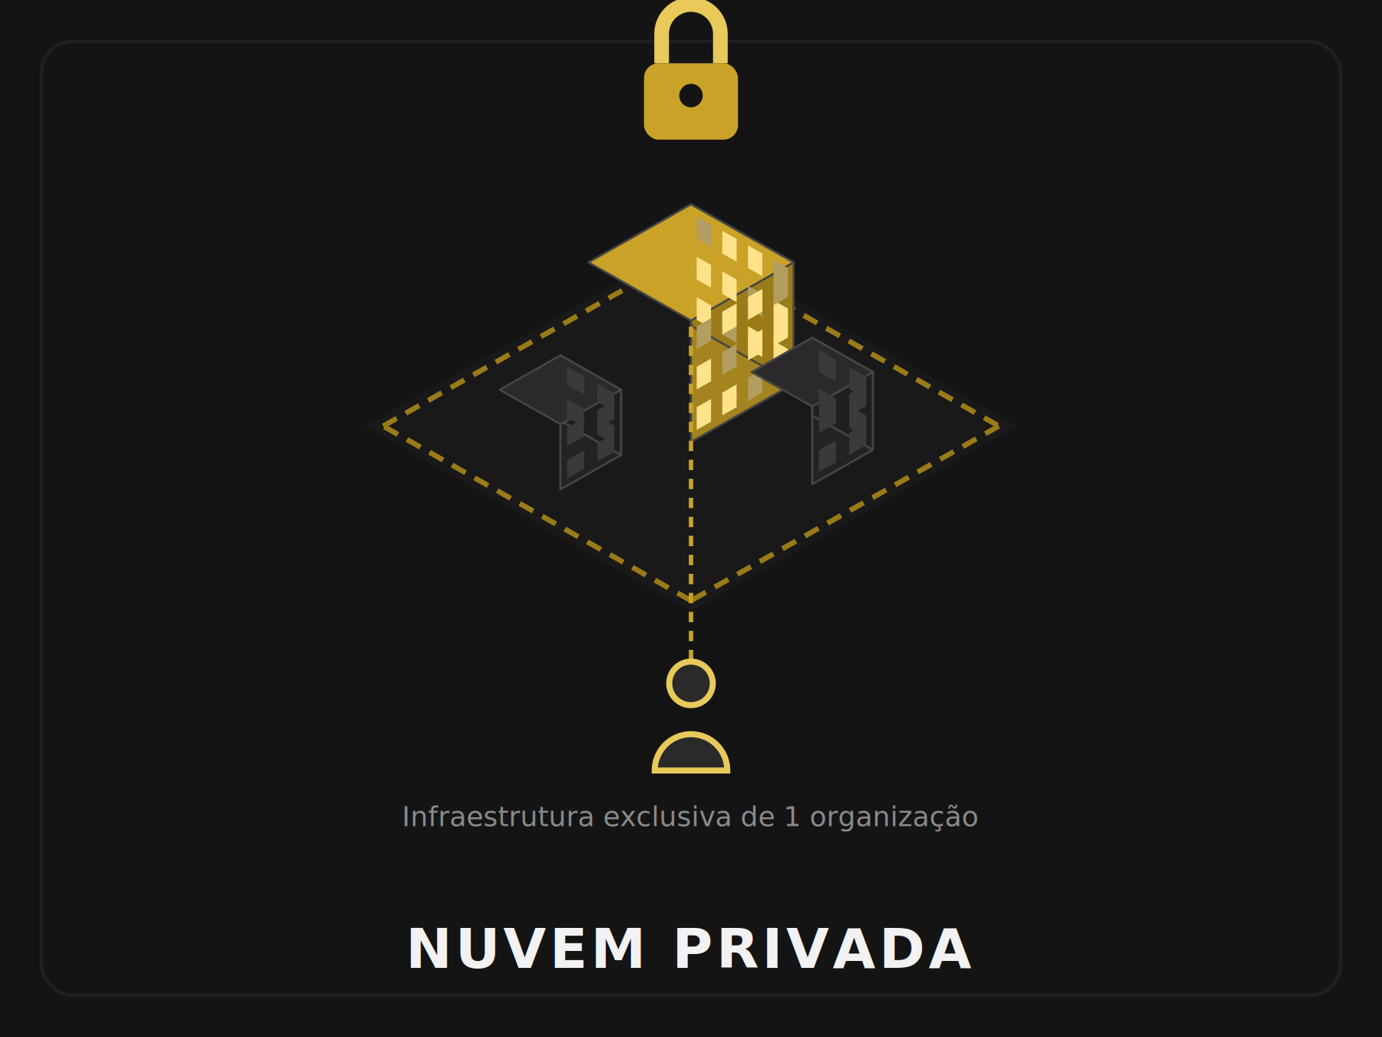
MODELO DE IMPLANTAÇÃO · 02 / 03
Nuvem Privada
Característica
Infraestrutura dedicada a uma única organização — on-premises ou hospedada por um provedor. Recursos não são compartilhados com outros clientes.
Vantagens
Controle e isolamento totais
Atende compliance e dados sensíveis
Desempenho previsível e dedicado
Desvantagens
Alto CapEx e custo de manutenção
Escala limitada ao hardware próprio
Maior responsabilidade operacional
Recursos exclusivos de uma organização — isolados por um perímetro de segurança.
Comum em setores regulados — bancos, governo e saúde.
COPA DO MUNDO AZURE 2026
ELIMINATÓRIAS · NIVELAMENTO

Slide 7
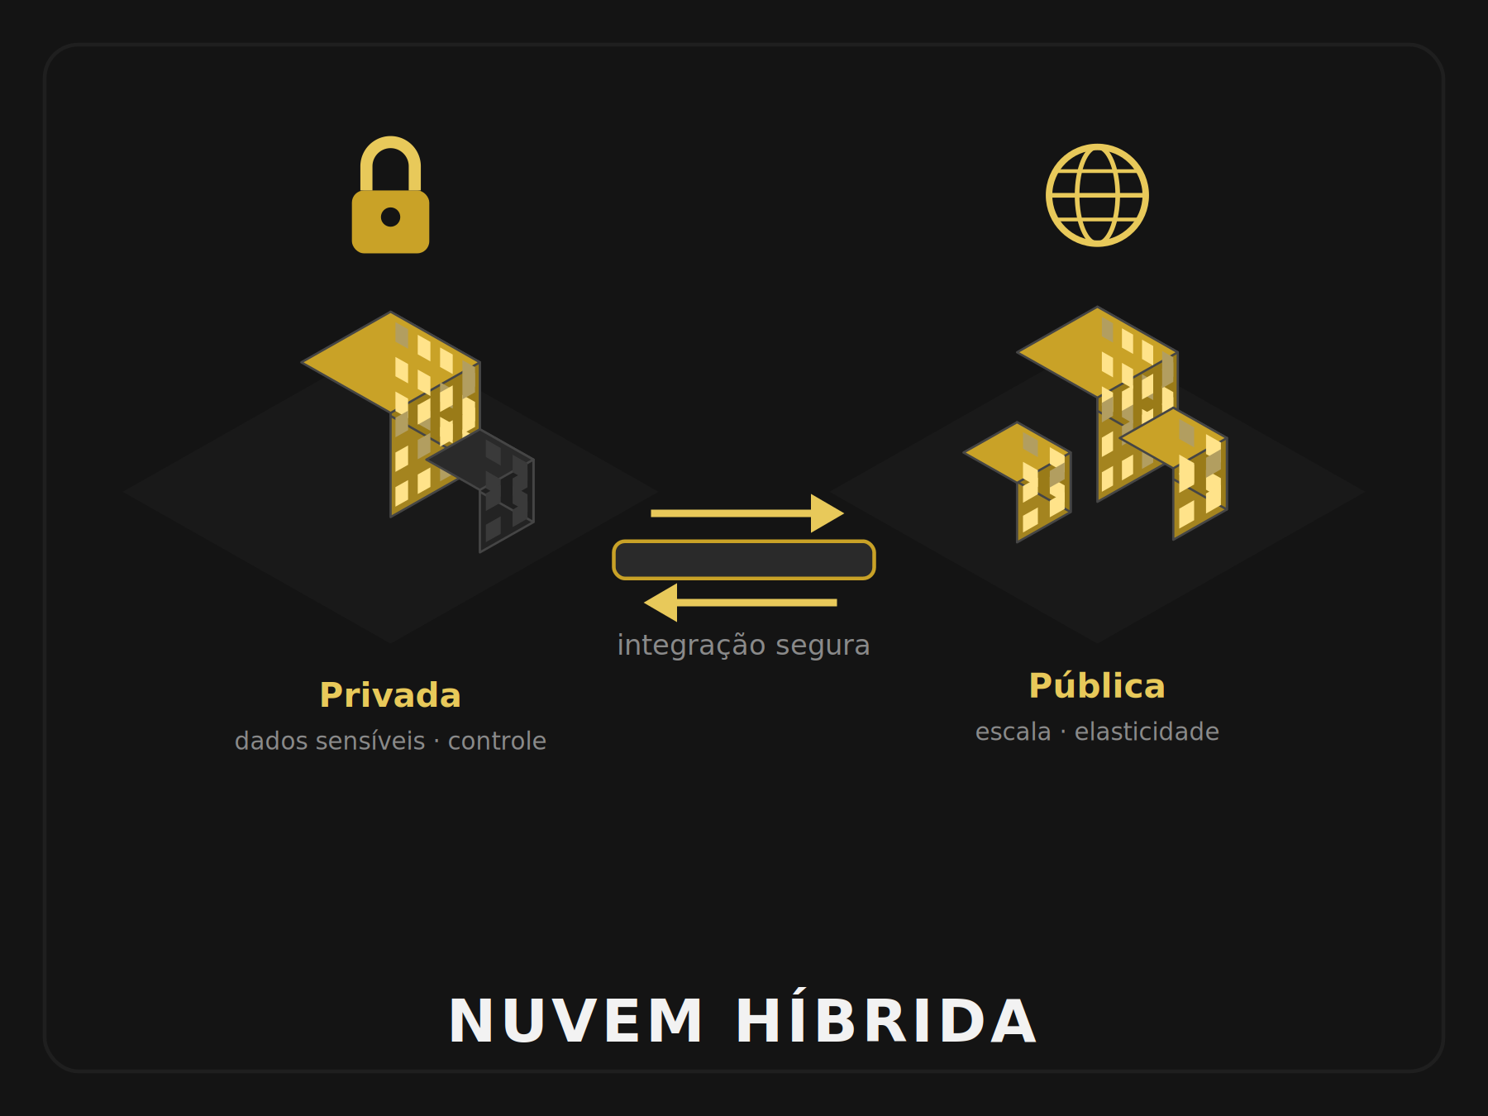
MODELO DE IMPLANTAÇÃO · 03 / 03
Nuvem Híbrida
Característica
Combina nuvem pública e privada, integradas por VPN ou ExpressRoute. Cargas e dados transitam entre os dois ambientes conforme a necessidade.
Vantagens
Flexibilidade entre os dois mundos
Migração gradual sem big-bang
Dados sensíveis ficam no privado
VPN /ExpressRoute
Desvantagens
Maior complexidade de gestão
Integração e rede exigem expertise
Dois ambientes para governar
Caminho típico de migração para quem ainda tem legado on-premises.
COPA DO MUNDO AZURE 2026
ELIMINATÓRIAS · NIVELAMENTO

Slide 8
03
ELIMINATÓRIAS
Tipos de serviços em nuvem
COPA DO MUNDO AZURE 2026
ELIMINATÓRIAS · NIVELAMENTO

Slide 9
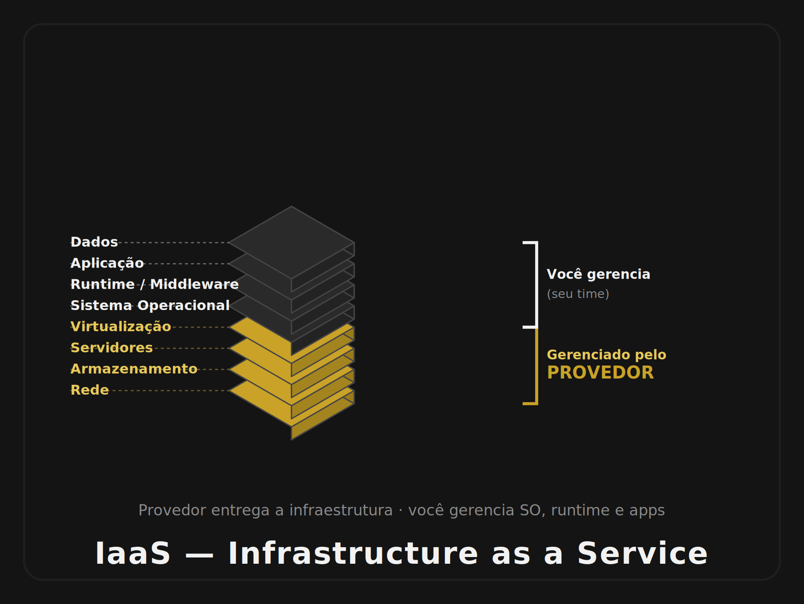
MODELO DE SERVIÇO · 01 / 03
IaaS
DEFINIÇÃO
Infrastructure as a Service (IaaS) entrega recursos de computação fundamentais — servidores virtuais, armazenamento e rede — sob demanda. Você controla o sistema operacional, as configurações e as aplicações; o Azure cuida da infraestrutura física.
COMPONENTES PRINCIPAIS
Virtual Networks
NSG
VMs
Managed Disks
Load Balancers
VM Scale Sets
Storage
Backup/ASR
CASOS DE USO
Migração lift-and-shift de aplicações locais
Desenvolvimento e teste em ambientes idênticos à produção
Aplicações que exigem controle total do SO
Recuperação de desastres e continuidade de negócios
COPA DO MUNDO AZURE 2026
ELIMINATÓRIAS · NIVELAMENTO

Slide 10
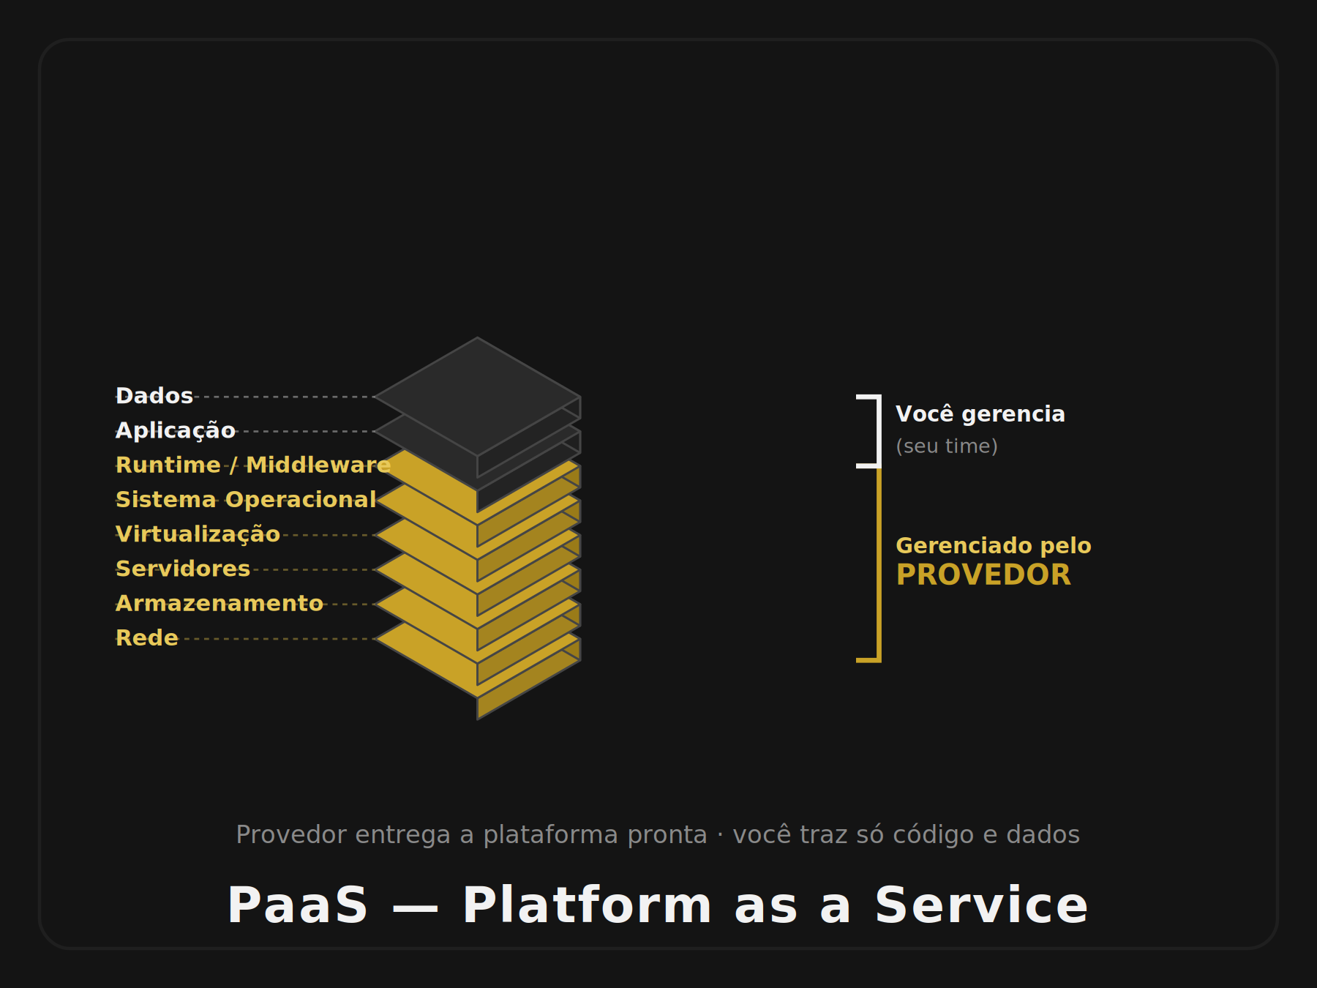
MODELO DE SERVIÇO · 02 / 03
PaaS
DEFINIÇÃO
Platform as a Service (PaaS) entrega um ambiente completo para desenvolver, executar e gerenciar aplicações sem lidar com a infraestrutura. O provedor cuida do SO, middleware e runtime; o desenvolvedor foca no código e nos dados.
SERVIÇOS AZURE PaaS
App Service
Azure Functions
SQL Database
Cosmos DB
DevOps
Logic Apps
Service Bus
AKS
CARACTERÍSTICAS-CHAVE
Patches e atualizações gerenciados automaticamente
Escala automática horizontal e vertical (auto-scaling)
Alta disponibilidade e SLAs de nível empresarial
CI/CD, telemetria e monitoramento integrados
COPA DO MUNDO AZURE 2026
ELIMINATÓRIAS · NIVELAMENTO

Slide 11
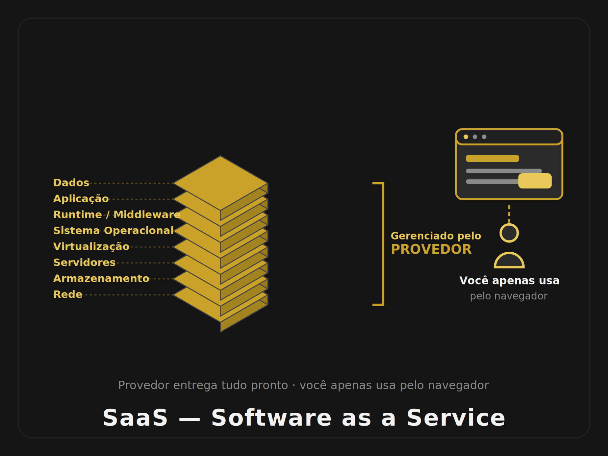
MODELO DE SERVIÇO · 03 / 03
SaaS
DEFINIÇÃO
Software as a Service (SaaS) entrega aplicações prontas pela internet. O provedor hospeda, mantém e atualiza toda a infraestrutura e o código; os usuários acessam pelo navegador, sem instalação local.
CARACTERÍSTICAS-CHAVE
Multi-Tenancy
Atualizações Automáticas
Via Navegador
Assinatura
Gestão Centralizada
Auto-Scaling
Multidispositivo
Segurança
EXEMPLOS MICROSOFT
Microsoft 365: Office, Teams, SharePoint e OneDrive
Dynamics 365: plataforma integrada de CRM e ERP
Power Platform: Power Apps, Power Automate e Power BI
Microsoft Defender: segurança e antivírus via nuvem
COPA DO MUNDO AZURE 2026
ELIMINATÓRIAS · NIVELAMENTO

Slide 12
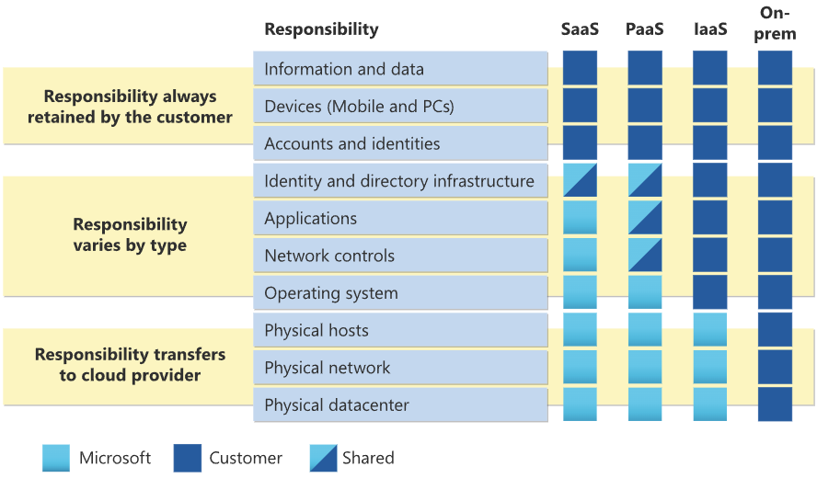
MODELO DE SERVIÇO
Matriz de responsabilidade compartilhada
DEFINIÇÃO
Ao considerar e avaliar os serviços de nuvem pública, é essencial entender o modelo de responsabilidade compartilhada e quais tarefas de segurança o provedor de nuvem manipula e quais tarefas você lida. As responsabilidades da carga de trabalho variam dependendo se a carga de trabalho está hospedada em SaaS (Software como Serviço), PaaS (Plataforma como Serviço), IaaS (Infraestrutura como Serviço) ou em um datacenter local.
COPA DO MUNDO AZURE 2026
ELIMINATÓRIAS · NIVELAMENTO

Slide 13
GEOGRAFIA & ORGANIZAÇÃO
Regiões, zonas e hierarquia de recursos
Onde seus recursos rodam
Management Group
Agrupa subscriptions para políticas em escala
Região
Conjunto de data centers numa área (ex: Brazil South, em São Paulo).
Subscription
Unidade de cobrança e limite de recursos
Zona de disponibilidade
Data centers separados dentro da região, para alta disponibilidade.
Resource Group
Container lógico de recursos do mesmo ciclo de vida
Region pair
Par de regiões usado para recuperação de desastre.
Resource
O recurso em si: VM, VNet, Storage
COPA DO MUNDO AZURE 2026
ELIMINATÓRIAS · NIVELAMENTO

Slide 14






PANORAMA
Os serviços que você vai encontrar
Virtual Network
Virtual Machine
Storage Account
Rede privada isolada
Servidor virtual (IaaS)
Arquivos, blobs e filas
Azure SQL Database
App Service / WebApp
Microsoft Entra ID
Banco relacional (PaaS)
Sites e APIs (PaaS)
Identidade e acesso
COPA DO MUNDO AZURE 2026
ELIMINATÓRIAS · NIVELAMENTO

Slide 15
03
MÓDULO 03 · 25 MIN
Conta Azure trial + Portal
Criar a conta gratuita, entender o que ela oferece e dar os primeiros passos no Portal do Azure.
COPA DO MUNDO AZURE 2026
ELIMINATÓRIAS · NIVELAMENTO

Slide 16
O QUE VEM NA TRIAL
Três benefícios — não confunda
US$ 200
12 meses
Sempre
de crédito
grátis
grátis
Válido por 30 dias. Cobre qualquer serviço pago no 1º mês.
750h de VM B1s, 5 GB de Blob, Azure SQL limitado.
Azure Policy, Resource Graph, Cost Management, App Service F1.
Atenção: a verificação pede cartão, mas não há cobrança — a trial não vira Pay-As-You-Go sem você confirmar o upgrade.
COPA DO MUNDO AZURE 2026
ELIMINATÓRIAS · NIVELAMENTO

Slide 17
LAB · PORTAL DO AZURE
Criando a conta e conhecendo o Portal
Passo a passo
No Portal, conheça
1. Acesse azure.microsoft.com/free.
2. Login com conta Microsoft (ou crie uma).
3. Preencha o perfil e verifique por telefone.
4. Informe o cartão (apenas verificação).
5. Aceite o contrato e aguarde o provisionamento.
6. Confirme a assinatura em portal.azure.com.
Barra de busca
Atalho para qualquer serviço
Cloud Shell
Terminal pronto (Bash/PowerShell)
Favoritos
Acesso rápido ao que você mais usa
Cost Management
Onde você vigia o gasto
COPA DO MUNDO AZURE 2026
ELIMINATÓRIAS · NIVELAMENTO

Slide 18
04
MÓDULO 04 · 30 MIN
Cost Management e controle de recursos
A habilidade de sobrevivência do evento: manter o crédito da trial sob controle pelas 6 semanas.
COPA DO MUNDO AZURE 2026
ELIMINATÓRIAS · NIVELAMENTO

Slide 19
FINOPS NA PRÁTICA
O que custa dinheiro no Azure
Recurso | Como cobra | Cuidado
Virtual Machine | Por hora ligada (alocada) | Cobra mesmo "parada" se não desalocar
Disco gerenciado | Por GB provisionado | Cobra mesmo com a VM desligada
IP público | Por hora, mesmo sem uso | IP órfão (sem VM) continua cobrando
Banda (egress) | Por GB de saída | Tráfego de saída para a internet é pago
Storage Account | Por GB + transações | Volume pequeno custa centavos
COPA DO MUNDO AZURE 2026
ELIMINATÓRIAS · NIVELAMENTO

Slide 20
A PEGADINHA CLÁSSICA
Stop vs. Stop-Deallocate
AÇÃO
COBRA COMPUTE?
COBRA DISCO?
VM ligada
Sim
Sim
Shutdown pelo SO (ainda alocada)
Sim
Sim
Stop / Deallocate (Portal)
Não
Sim
Recurso deletado
Não
Não
COPA DO MUNDO AZURE 2026
ELIMINATÓRIAS · NIVELAMENTO

Slide 21
LAB · COST MANAGEMENT
Budget, alertas e Cost Analysis
Configurar o Budget
Ler o Cost Analysis
1. Busque por Cost Management + Billing.
2. Abra Orçamentos (Budgets) > + Adicionar.
3. Escopo: sua assinatura. Valor: ex. US$180.
4. Alertas em 50%, 80% e 100%.
5. Adicione seu e-mail e salve.
Por Grupo de recursos
veja onde o dinheiro está indo
Por Tag
custo por projeto e ambiente
Por Serviço
qual tipo de recurso pesa mais
Projeção do mês
estimativa de quanto vai gastar
Hábito de ouro: ao terminar um lab, delete o Resource Group inteiro.
COPA DO MUNDO AZURE 2026
ELIMINATÓRIAS · NIVELAMENTO

Slide 22
05
MÓDULO 05 · 25 MIN
Conta GitHub + Copilot Free
Em 2026 o GitHub substitui o Azure DevOps. Aqui você cria sua conta e ativa a IA que será sua copiloto no evento.
COPA DO MUNDO AZURE 2026
ELIMINATÓRIAS · NIVELAMENTO

Slide 23
GITHUB & IA
Sua conta e seu copiloto de aprendizado
Por que GitHub
Lab — passo a passo
Padrão de mercado para versionamento, automação (GitHub Actions) e onde vive a IA generativa para devs. Aprender agora prepara você para as fases de DevSecOps e CI/CD.
1. Crie a conta em github.com (plano Free).
2. Confirme o e-mail e faça login.
3. Instale o VS Code + extensões do Copilot.
4. Faça login com sua conta GitHub.
5. Ative o Copilot Free quando oferecido.
6. Teste: "Explique o que é uma VNet no Azure".
GitHub Copilot Free
Assistente de IA que sugere código e responde dúvidas direto na IDE. O plano gratuito é suficiente para usar como copiloto durante todo o evento.
COPA DO MUNDO AZURE 2026
ELIMINATÓRIAS · NIVELAMENTO

Slide 24
06
MÓDULO 06 · 20 MIN
Resource Groups, Tags e organização
Organizar recursos desde o dia 1 — base do controle de custo e da governança das próximas fases.
COPA DO MUNDO AZURE 2026
ELIMINATÓRIAS · NIVELAMENTO

Slide 25
ORGANIZAÇÃO
Resource Group, Tags e Locks
Resource Group
Tags
Locks
Container lógico que agrupa recursos do mesmo ciclo de vida. Deletar o grupo apaga tudo de uma vez.
Pares chave-valor para classificar recursos e rastrear custo por projeto e ambiente.
Protegem contra alterações (ReadOnly) ou exclusões (CanNotDelete) acidentais.
TAGS PADRÃO DA TFTICKETS
Tag | Exemplo | Para que serve
projeto | tftickets | Identifica a iniciativa do recurso
ambiente | dev | Separa dev, hml e prd
fase | eliminatorias | Marca em qual fase foi criado
owner | seu-nome | Quem é responsável pelo recurso
COPA DO MUNDO AZURE 2026
ELIMINATÓRIAS · NIVELAMENTO

Slide 26
07
MÓDULO 07 · 35 MIN
Lab: sua primeira VNet
A rede privada e isolada onde seus recursos vão se comunicar. Criada clicando junto, no seu ritmo.
COPA DO MUNDO AZURE 2026
ELIMINATÓRIAS · NIVELAMENTO

Slide 27
LAB · VIRTUAL NETWORK
Criando a vnet-tftickets-dev
Conceitos-chave
Passos no Portal
VNet
1. Busque Redes virtuais > + Criar; use o RG da fase.
2. Nome vnet-tftickets-dev, região Brazil South.
3. Espaço de endereços 10.0.0.0/16.
4. Sub-redes: snet-app, snet-data, snet-mgmt (/24).
5. Aplique as tags, Revisar + criar.
Rede privada isolada do Azure
CIDR
Faixa de IPs, ex: 10.0.0.0/16
Sub-rede
Subdivisão para isolar workloads
IP privado/público
ERRO COMUM Erro de "espaço de endereços sobreposto".
Interno na VNet / acessível pela internet
Como resolver: Use faixas CIDR distintas que não se cruzem. Planeje o endereçamento antes de criar.
COPA DO MUNDO AZURE 2026
ELIMINATÓRIAS · NIVELAMENTO

Slide 28
08
MÓDULO 08 · 45 MIN
Lab: subindo uma Virtual Machine
Um servidor virtual completo (IaaS) protegido por NSG. O lab mais hands-on da fase.
COPA DO MUNDO AZURE 2026
ELIMINATÓRIAS · NIVELAMENTO

Slide 29
LAB · VIRTUAL MACHINE
VM Ubuntu + NSG + nginx
Virtual Machine
Network Security Group
Servidor virtual com SO completo (IaaS). Use a série B (burstable) — a B1s cabe no benefício gratuito da trial.
Firewall de rede: por padrão bloqueia a entrada. Para SSH libere a porta 22; para HTTP, a porta 80.
Passos no Portal
ERRO COMUM Não conecto por SSH (timeout).
1. Máquinas virtuais > + Criar; RG da fase.
2. Nome vm-tftickets-app-dev, Ubuntu LTS, B1s.
3. Autenticação por chave SSH (baixe a chave).
4. Rede: vnet-tftickets-dev / snet-app.
5. Conecte por SSH e instale o nginx.
6. Ao fim: PARE / DESALOQUE a VM.
Como resolver: Quase sempre é o NSG bloqueando a porta 22. Verifique a regra de entrada e se a VM tem IP público.
ERRO COMUM Esqueci a VM ligada e o crédito caiu.
Como resolver: Use Parar (deallocate) no Portal ou delete o RG. Ative também o Auto-shutdown.
COPA DO MUNDO AZURE 2026
ELIMINATÓRIAS · NIVELAMENTO

Slide 30
09
MÓDULO 09 · 30 MIN
Lab: criando uma Storage Account
Onde a TFTickets guarda arquivos e imagens. Tipos de armazenamento, redundância e upload de um blob.
COPA DO MUNDO AZURE 2026
ELIMINATÓRIAS · NIVELAMENTO

Slide 31
LAB · STORAGE ACCOUNT
Tipos, redundância e upload de blob
REDUNDÂNCIA
Passos no Portal
Opção | O que faz | Protege de
LRS | 3 cópias num data center | Falha de disco/servidor
ZRS | 3 cópias em zonas diferentes | Falha de um data center
GRS | Replica para outra região | Desastre regional
1. Contas de armazenamento > + Criar.
2. Nome único, minúsculas: sttftickets<nome>.
3. Região Brazil South, redundância LRS.
4. Crie um contêiner chamado logos.
5. Carregue uma imagem (logo da TFTickets).
6. Abra o blob e copie a URL.
Tipos: Blob (arquivos), File, Queue, Table. Tiers: Hot, Cool, Archive.
Nome: 3–24 caracteres, minúsculas e números, único no Azure.
COPA DO MUNDO AZURE 2026
ELIMINATÓRIAS · NIVELAMENTO

Slide 32
10
MÓDULO 10 · 15 MIN
Primeira visão do Microsoft Entra ID
O serviço de identidade da nuvem. Aqui só conhecemos — a Fase de Grupos aprofunda com usuários, grupos e MFA.
COPA DO MUNDO AZURE 2026
ELIMINATÓRIAS · NIVELAMENTO

Slide 33
IDENTIDADE
Microsoft Entra ID — visão inicial
O Microsoft Entra ID (antigo Azure Active Directory) controla quem faz login e o que cada pessoa acessa. É nativo de nuvem, baseado em protocolos web modernos — diferente do Active Directory tradicional (ADDS), que roda em servidores Windows on-premises.
Tenant
Usuário
A instância do diretório da organização
Identidade individual que faz login
Grupo
Entra ID vs ADDS
Conjunto de usuários para dar acesso em bloco
Nuvem (web) vs on-premises (Windows Server)
Na próxima fase: criação de usuários e grupos, MFA gratuito com Security Defaults e controle de acesso (RBAC).
COPA DO MUNDO AZURE 2026
ELIMINATÓRIAS · NIVELAMENTO

Slide 34
ENCERRAMENTO DA FASE
Você concluiu a Eliminatórias
✓
✓
✓
✓
✓
Fundamentos de cloud e Azure
Conta trial protegida + controle de custo
Conta GitHub + Copilot Free
VNet, Virtual Machine e Storage Account
Primeira visão do Microsoft Entra ID
Próxima fase FASE DE GRUPOS · Identidade cloud-native com Microsoft Entra ID
COPA DO MUNDO AZURE 2026 · TFTEC PRIME

